Slide 1


Slide 2



Session 3
Medicinsk behandling
Marie Kjestrup Speciallæge i psykiatri
C-APROM/DK/ADH/0166

Slide 3
Sessionsoversigt
1.1 At blive diagnosticeret med ADHD
1.2 Hvad er ADHD?
2.1 Ikke-medicinsk behandling - Kost
2.2 Ikke-medicinsk behandling - Søvn
3.0 Medicinsk behandling
4.0 Følelsesregulering
5.0 Mestringsstrategier
6.0 Pårørende
Notes:
n”

Slide 4
Agenda for sessionen
1. ”ADHD i hjernen”
2. Medicin og ADHD
3. Bivirkninger
4. Medicintyper
5. Medicin og hverdagen

Slide 5
?
Hvorfor får man ADHD?
Samspil mellem arv og miljø
Arv:
Tvillingestudier har vist at ca. 80 % af årsagen til ADHD skyldes arv
Det er ikke ét bestemt gen, men forskellige gerner, der er i spil
Risikoen for at udvikle ADHD er højere, hvis forældre eller søskende har ADHD
De neurologiske implikationer af ADHD rækker langt ud over medicinske termer. Den neurologiske "grundkode" oversættes til psykologiske mønstre, følelsesmæssige reaktioner og sociale interaktioner.
Farone et al Molecular Psychiatry (2019) 24:562–575 https://doi.org/10.1038/s41380-018-0070-0

Slide 6

Miljømæssige faktorer
Forkert opdragelse, utydelighed eller utryghed er IKKE årsag
MEN tryghed i miljøet bedrer prognosen
Graviditetsårsager: Alkohol, tobak, stress og infektioner
Fødselsforhold: Lav fødselsvægt, for tidlig fødsel, iltmangel under fødslen
Thapar A, et al. The Lancet. 2016 Mar 19;387(10024):1240-50. doi: 10.1016/S0140-6736(15)00238-X.

Slide 7
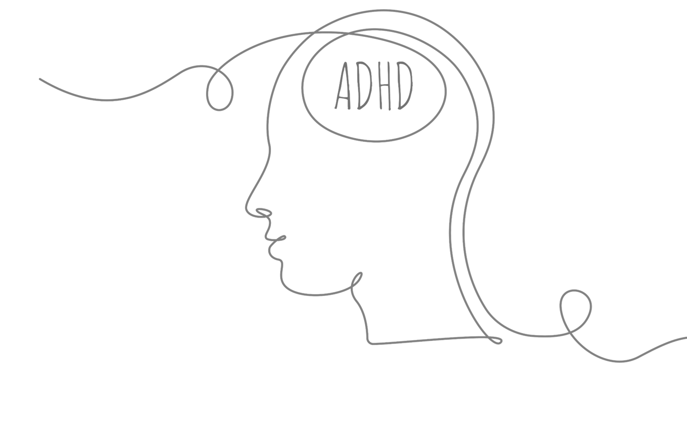
Hvordan ses ADHD i hjernen?
Biokemisk forstyrrelse i hjernen. Det har kunnet se med særlige hjernescanninger
Ubalance i signalstofferne dopamin og noradrenalin Niveauet er for lavt
Dopamin – Lyst, glæde og belønning
Noradrenalin – Vågen, opmærksomhed, energi og humør
ADHD opstår fordi hjernen har en medfødt nedsat evne til at transportere signalstofferne dopamin og noradrenalin rundt i hjernen. Det gør at hjernecellerne ikke kan kommunikere ordentligt sammen
Hoogman M, et al. Subcortical brain volume differences in participants with attention deficit hyperactivity disorder in children and adults: a cross-sectional mega-analysis. Lancet Psychiatry. 2017 Apr;4(4):310‑319. doi: 10.1016/S2215-0366(17)30049‑4.
MacDonald et all Psychiatry. 2024;15:1492126. doi: 10.3389/fpsyt.2024.1492126. PMID: 39619336; PMCID: PMC11604610.

Slide 8
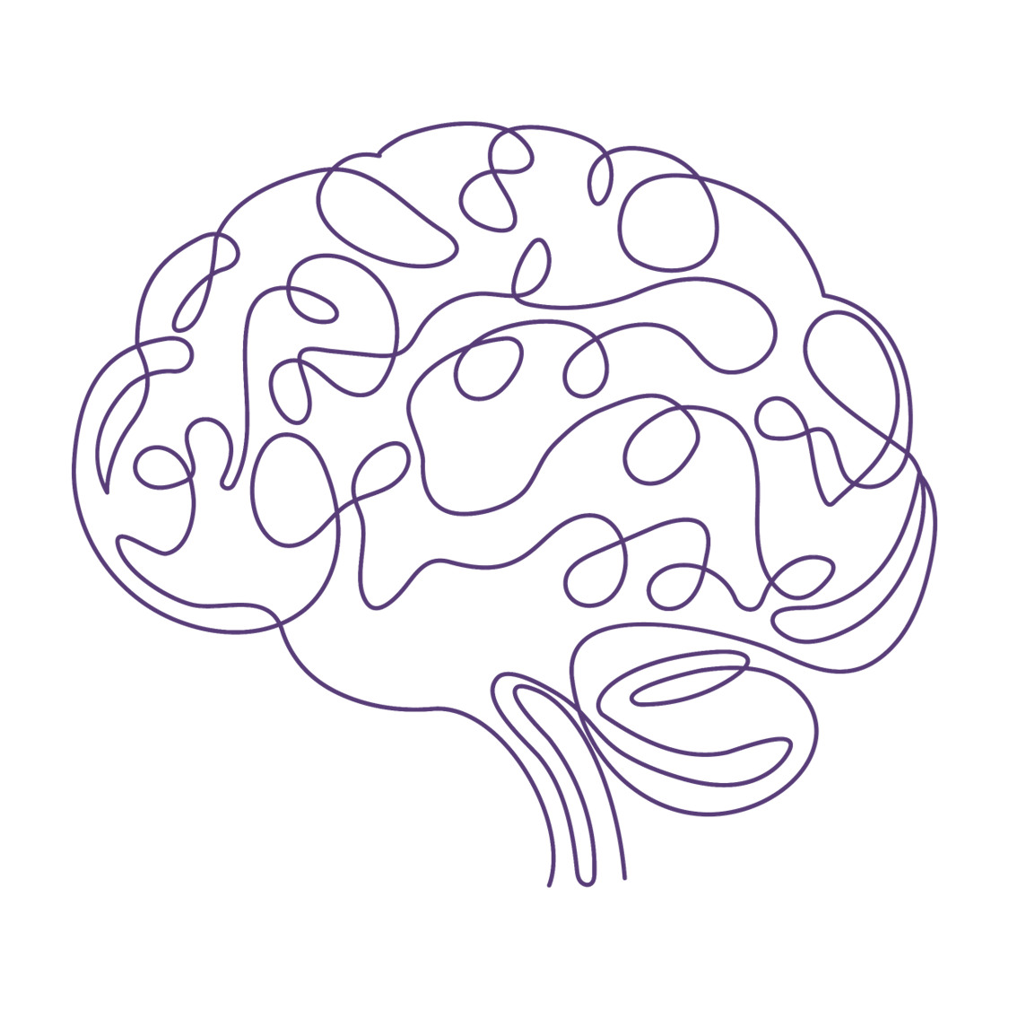
3 steder i hjernen
1. Hjernestammen (vågenhed)
2. Lillehjernen (sortering af indtryk)
3. Pandelapperne (hjernens kontroltårn)

Slide 9
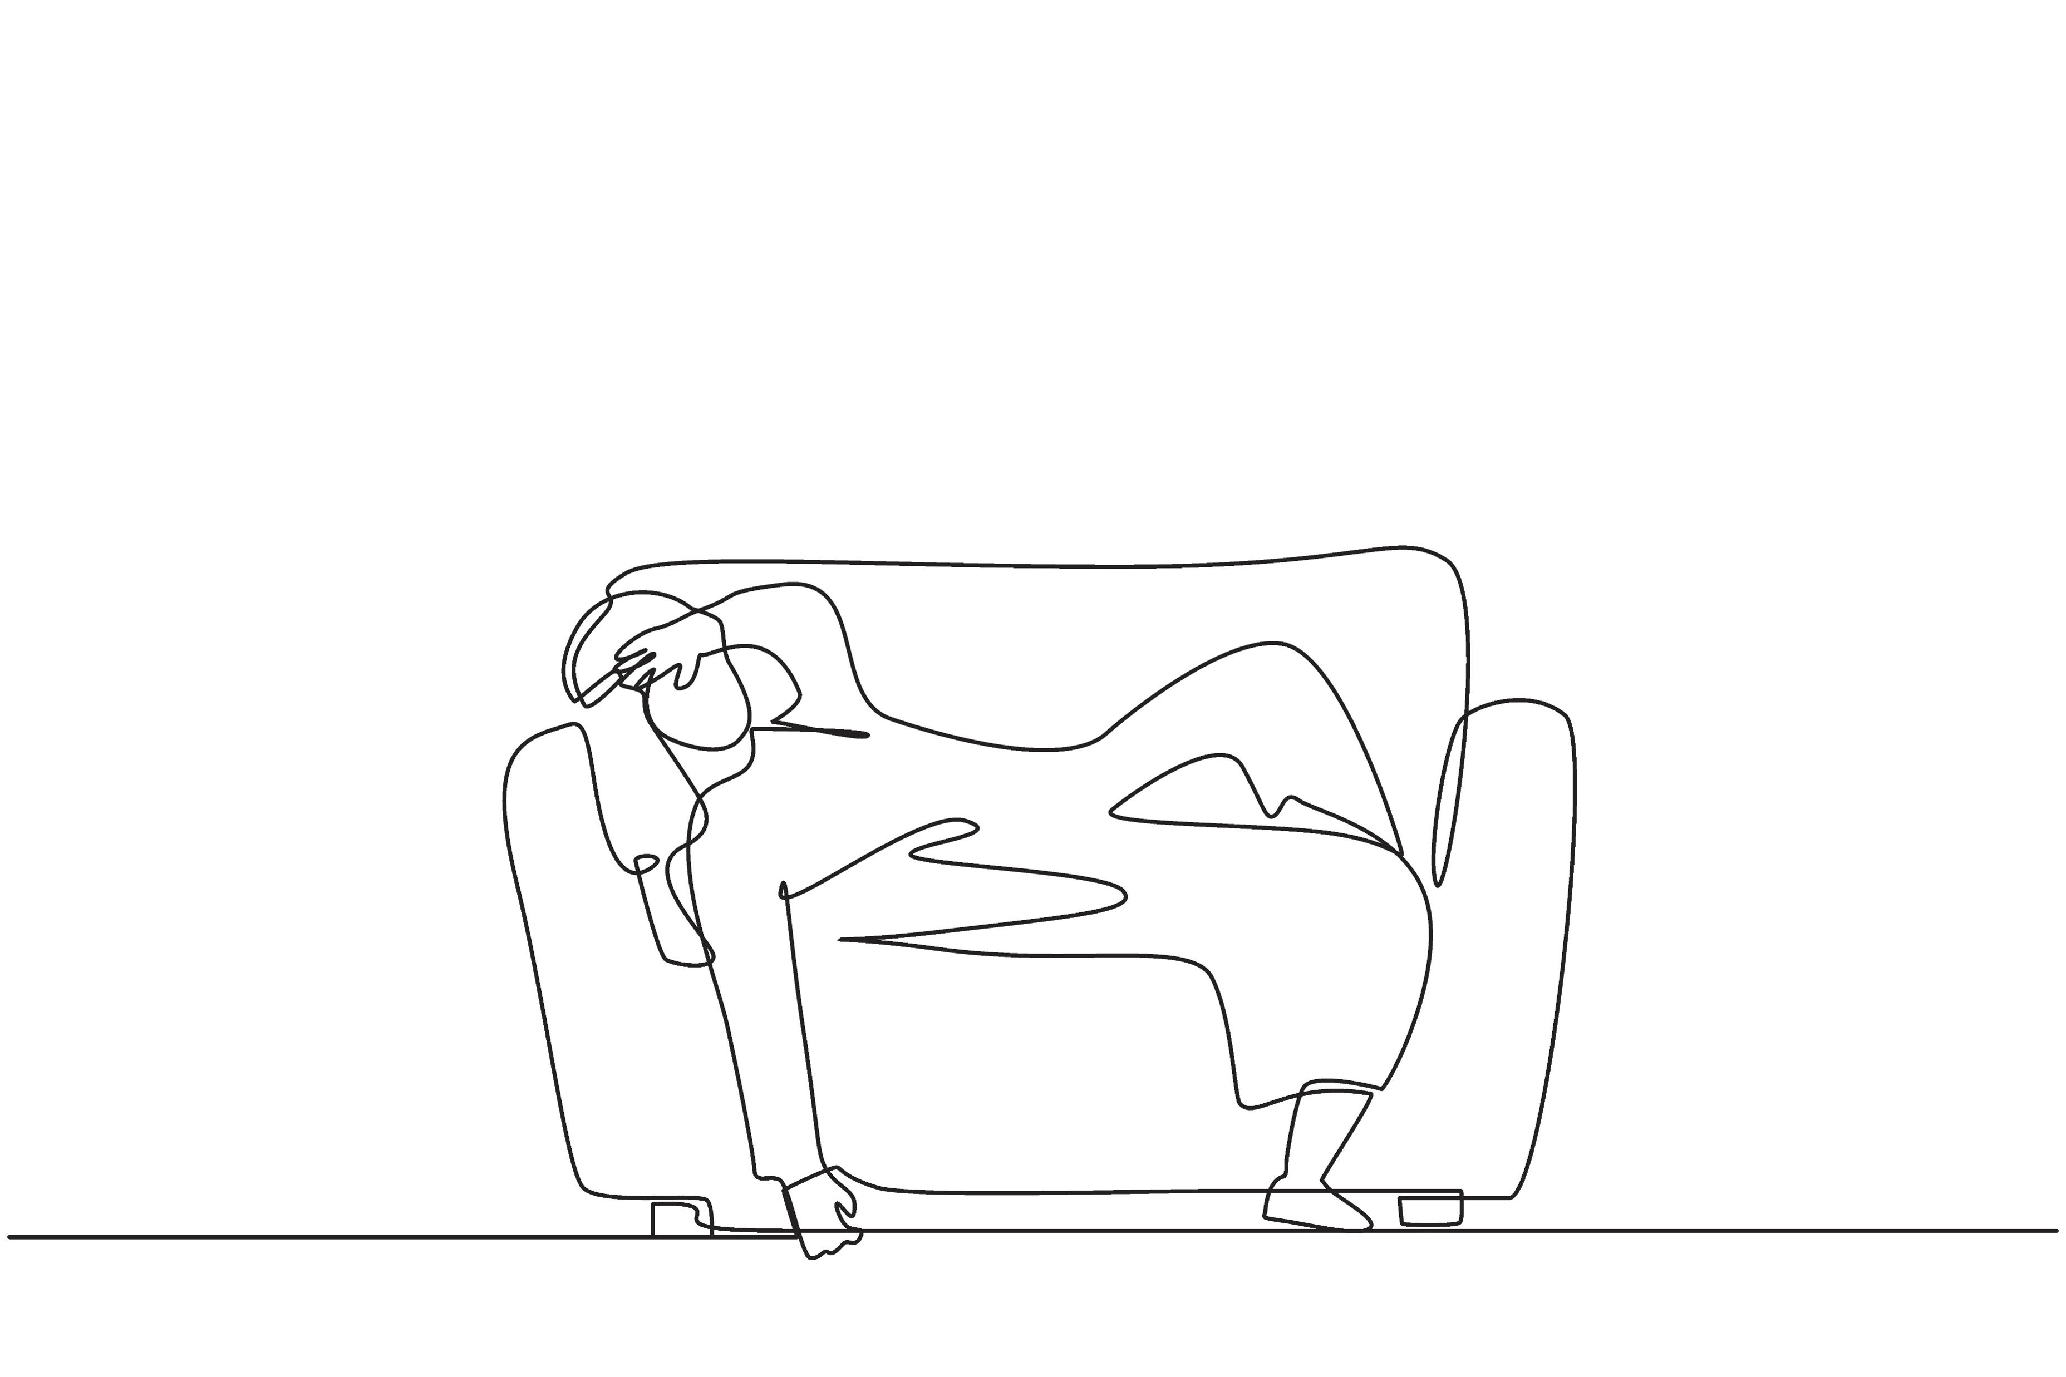
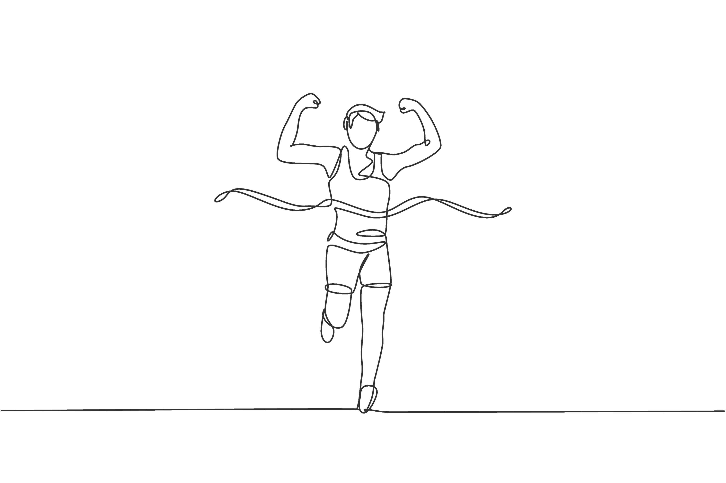
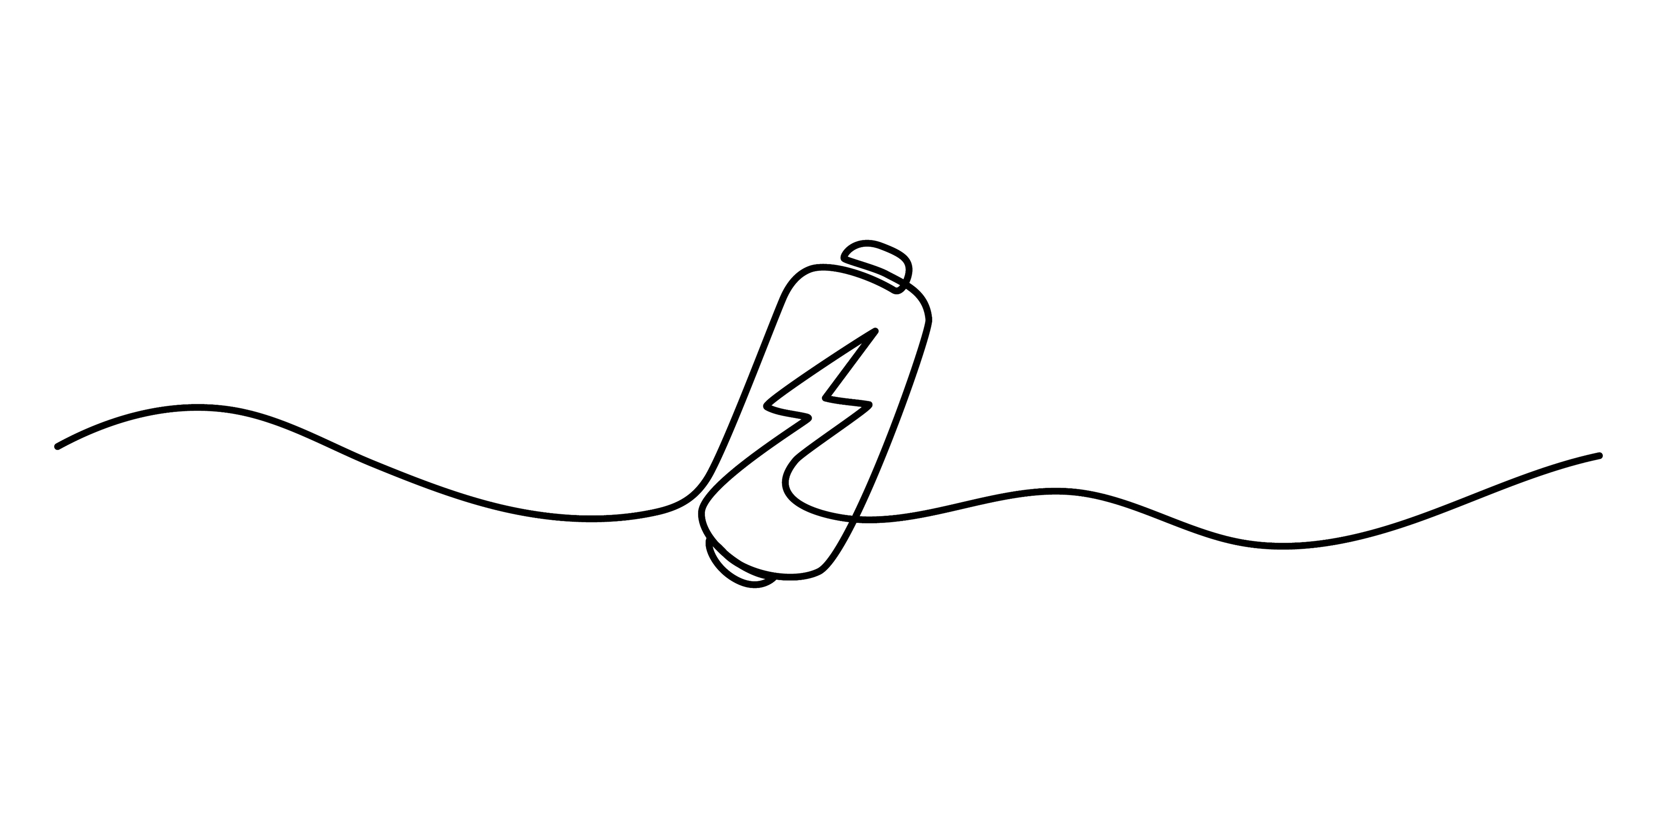
Hjernestammen: Vågenhed
Energi
Motivation
Igangsættelse

Slide 10
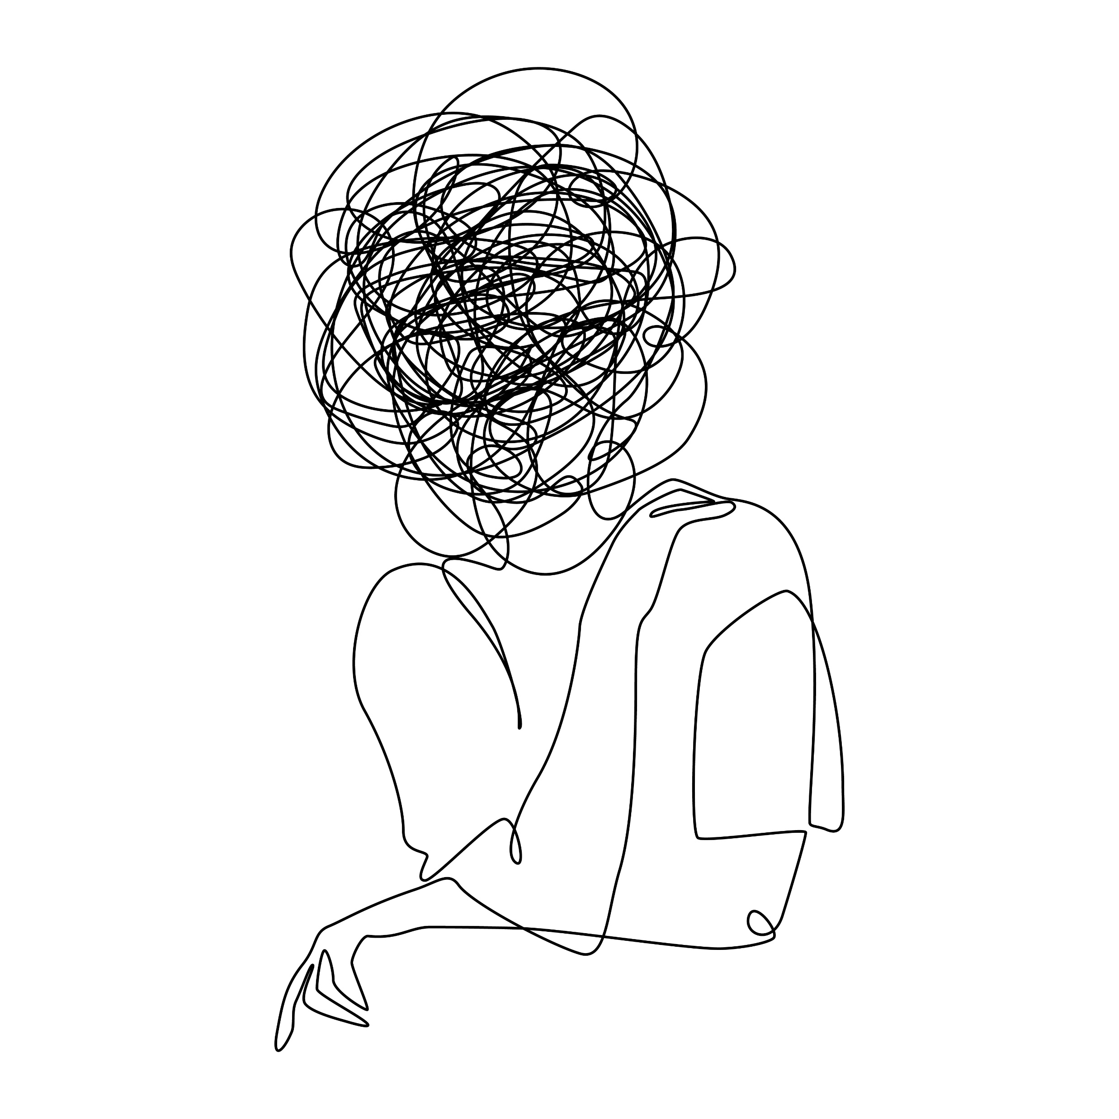


Lillehjernen: Sortering af indtryk
Oplevelse af at “mangle filter”
Svært at sortere støj fra relevant information
Følsom overfor:
Lyd
Lys
Berøring

Slide 11


Pandelapperne: Hjernens kontroltårn
Overblik
Planlægning
Impulshæmning
Arbejdshukommelse (evnen til at have flere bolde i luften)
Følelsesregulering
Koncentration
Igangsætning
Overstående egenskaber kalder man også for de eksekutive funktioner
Per Hove Thomsen ADHD, Årsager 7.11 2024 ADHD https://www.sundhed.dk/borger/patienthaandbogen/psyke-hos-boern/sygdomme/adhd/adhd-aarsager/

Slide 12

Hvor og hvordan virker medicinen?
ADHD-medicin virker ved at hæmme genoptagelsen og/eller øge frigivelsen af dopamin og noradrenalin i hjernen
Koncentrationen af dopamin og noradrenalin øges
Det er samme mekanisme og medicin der også virker ved ADD
Hjernecellerne kommunikerer mere præcist og irrelevant information filtreres fra
Hyperaktivitet og impulsivitet nedsættes. Opmærksomheden kan bedre tilpasses

Slide 13
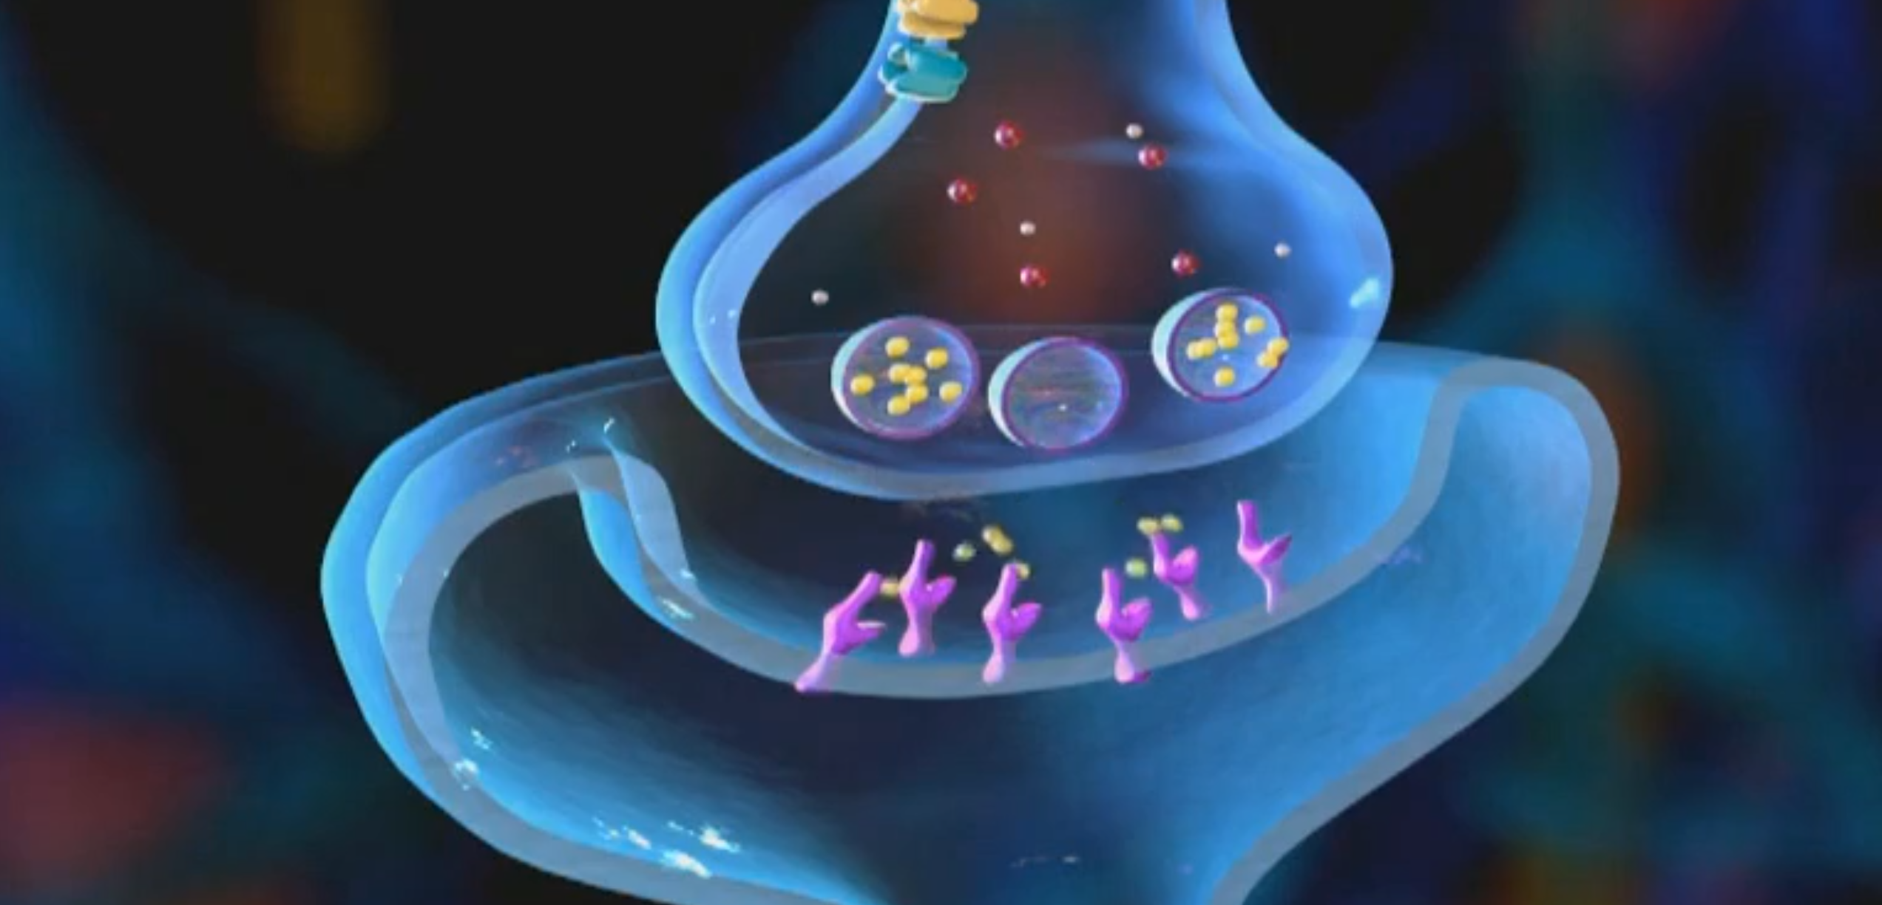
Synapse*
https://www.sundhed.dk/borger/patienthaandbogen/psyke-hos-boern/sygdomme/adhd/adhd-symptomer-og-tegn/
*mellemrummet mellem to nerveender

Slide 14
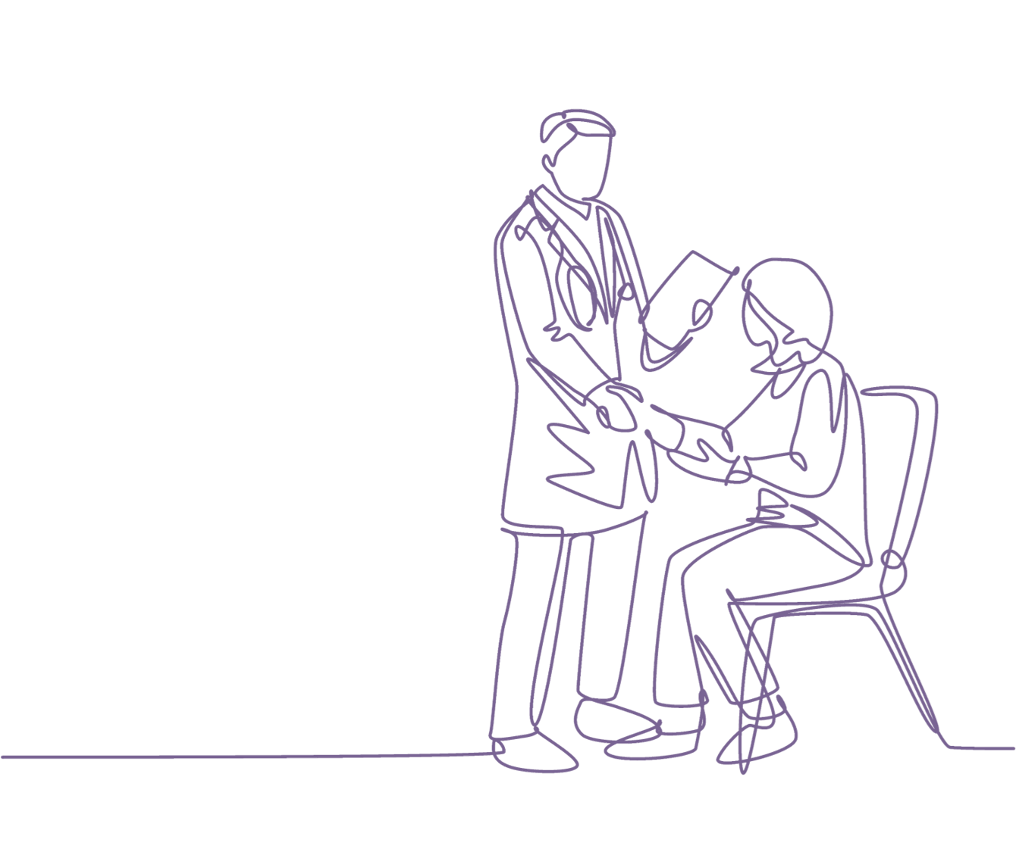
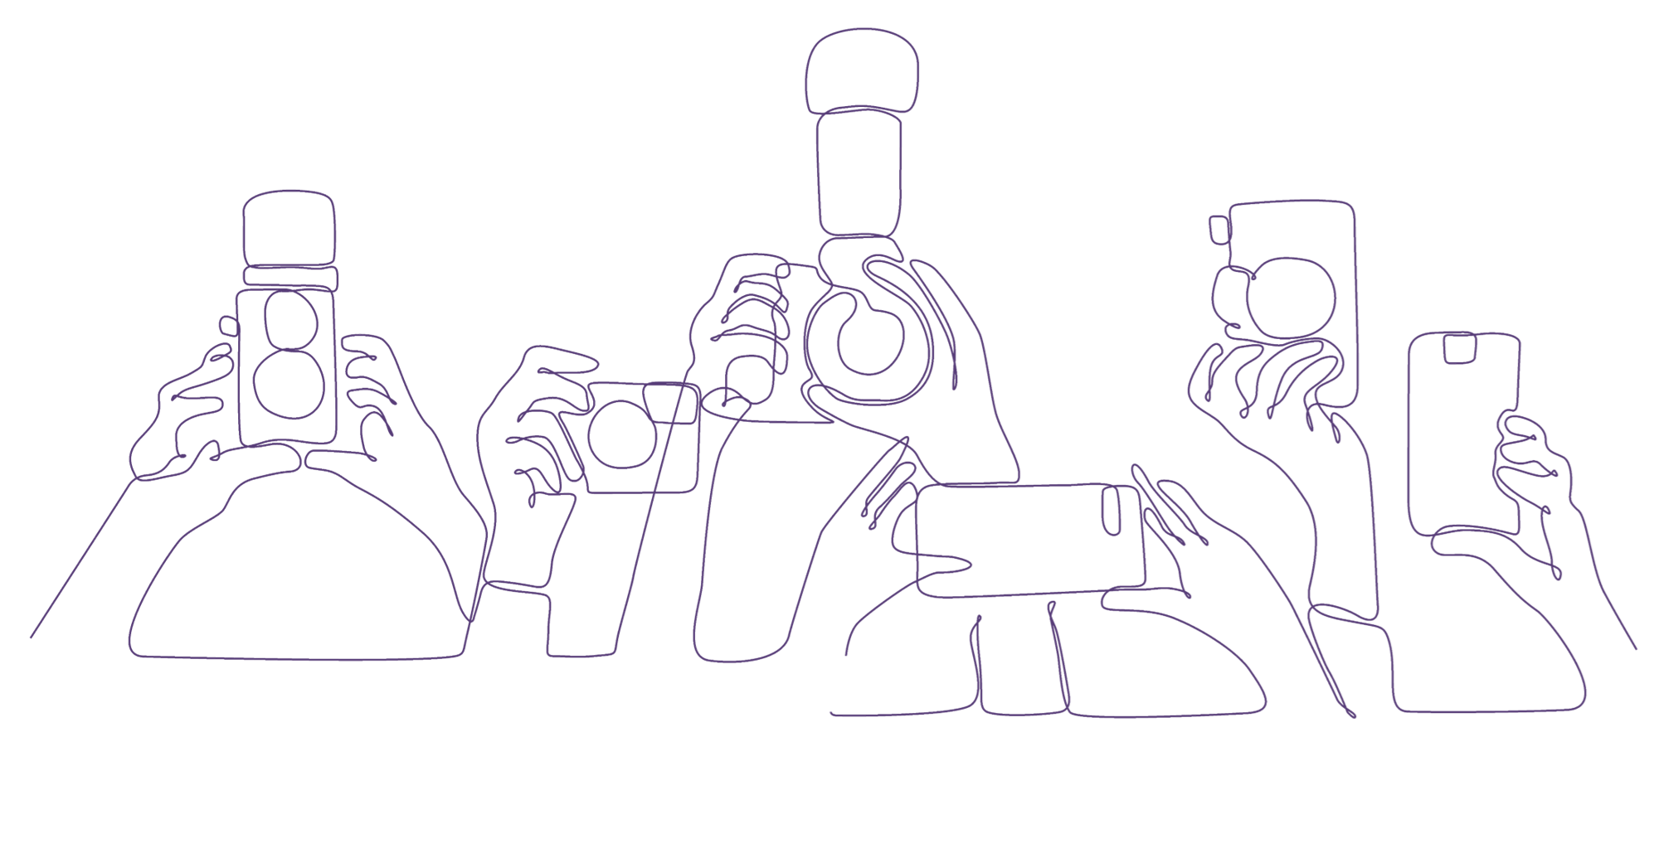
Medicin kan ikke stå alene
Vigtigt at tage individuelt stilling til medicinsk behandling samt øvrige tiltag og støtte
Tæt opfølgning støtter dig i at følge behandlingen – det er en vigtigt del af vejen til succes
Ofte store forventninger eller urealistiske bekymringer fordi der er meget fokus på og meninger om medicin i samfundet
Tilpasning af medicinsk behandling kan være komplekst og kræve tålmodighed

Slide 15
Refleksion
Hvor har du hørt om medicin?
Hvor kan man opsøge god viden om medicin?

Slide 16
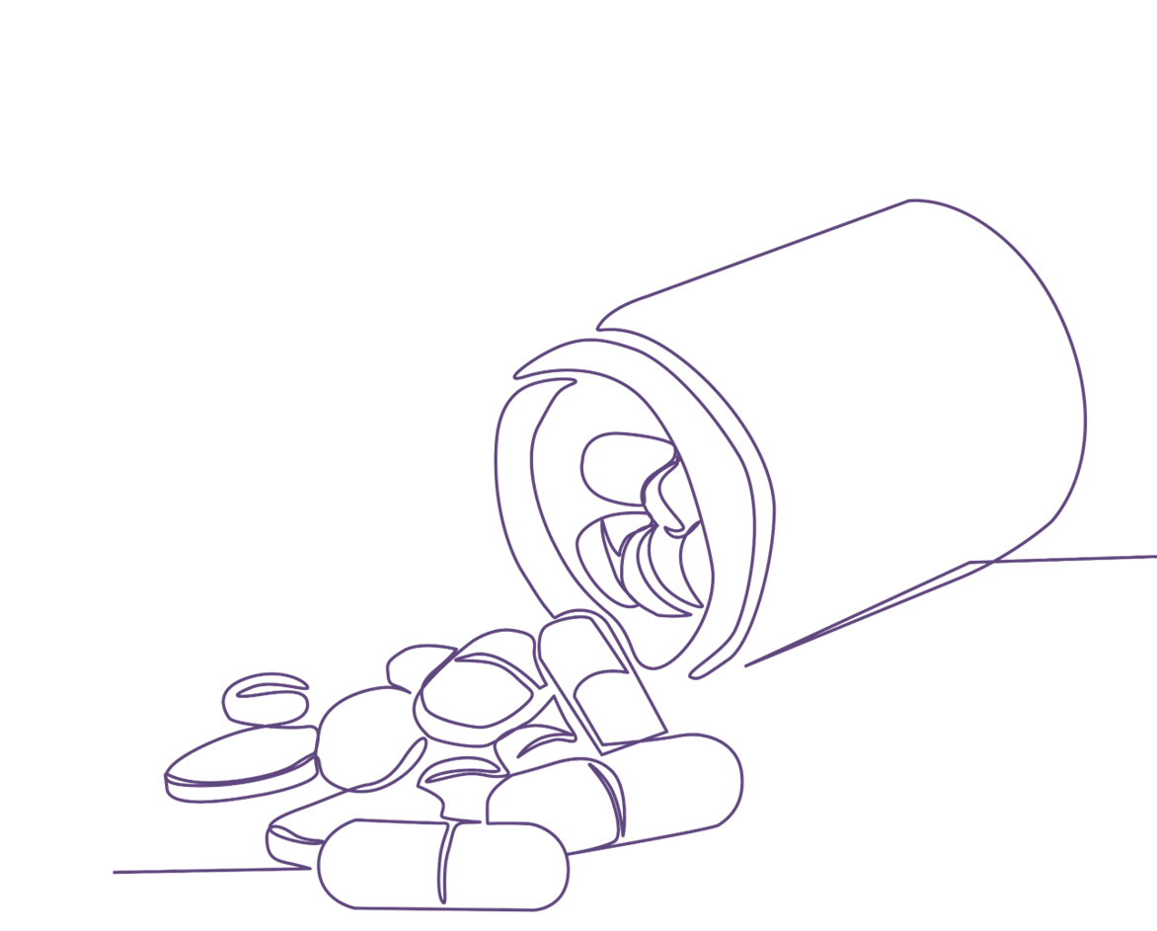
Hvad kan medicinen gøre?
Medicin er oftest en vigtig hjælp ift. at kunne få udbytte af øvrige tiltag, psykoedukation og andre hjælpeværkøjer
70% oplever effekt i form af symptomlindring og bedring i funktionsniveau
Ser ud til at have en beskyttende effekt ift. livskvalitet, psykisk og fysisk sundhed
1., Huss, M., et al. (2020). Methylphenidate treatment of adult ADHD patients in a naturalistic setting: A 12-week open-label study. BMC Psychiatry, 20, 430. https://doi.org/10.1186/s12888-020-02864-4
2. Coghill et al. (2017) Long-acting medications for the treatment of ADHD: A review of the current literature. European Child & Adolescent Psychiatry, 26(4), 399–420. https://doi.org/10.1007/s00787-016-0910-

Slide 17
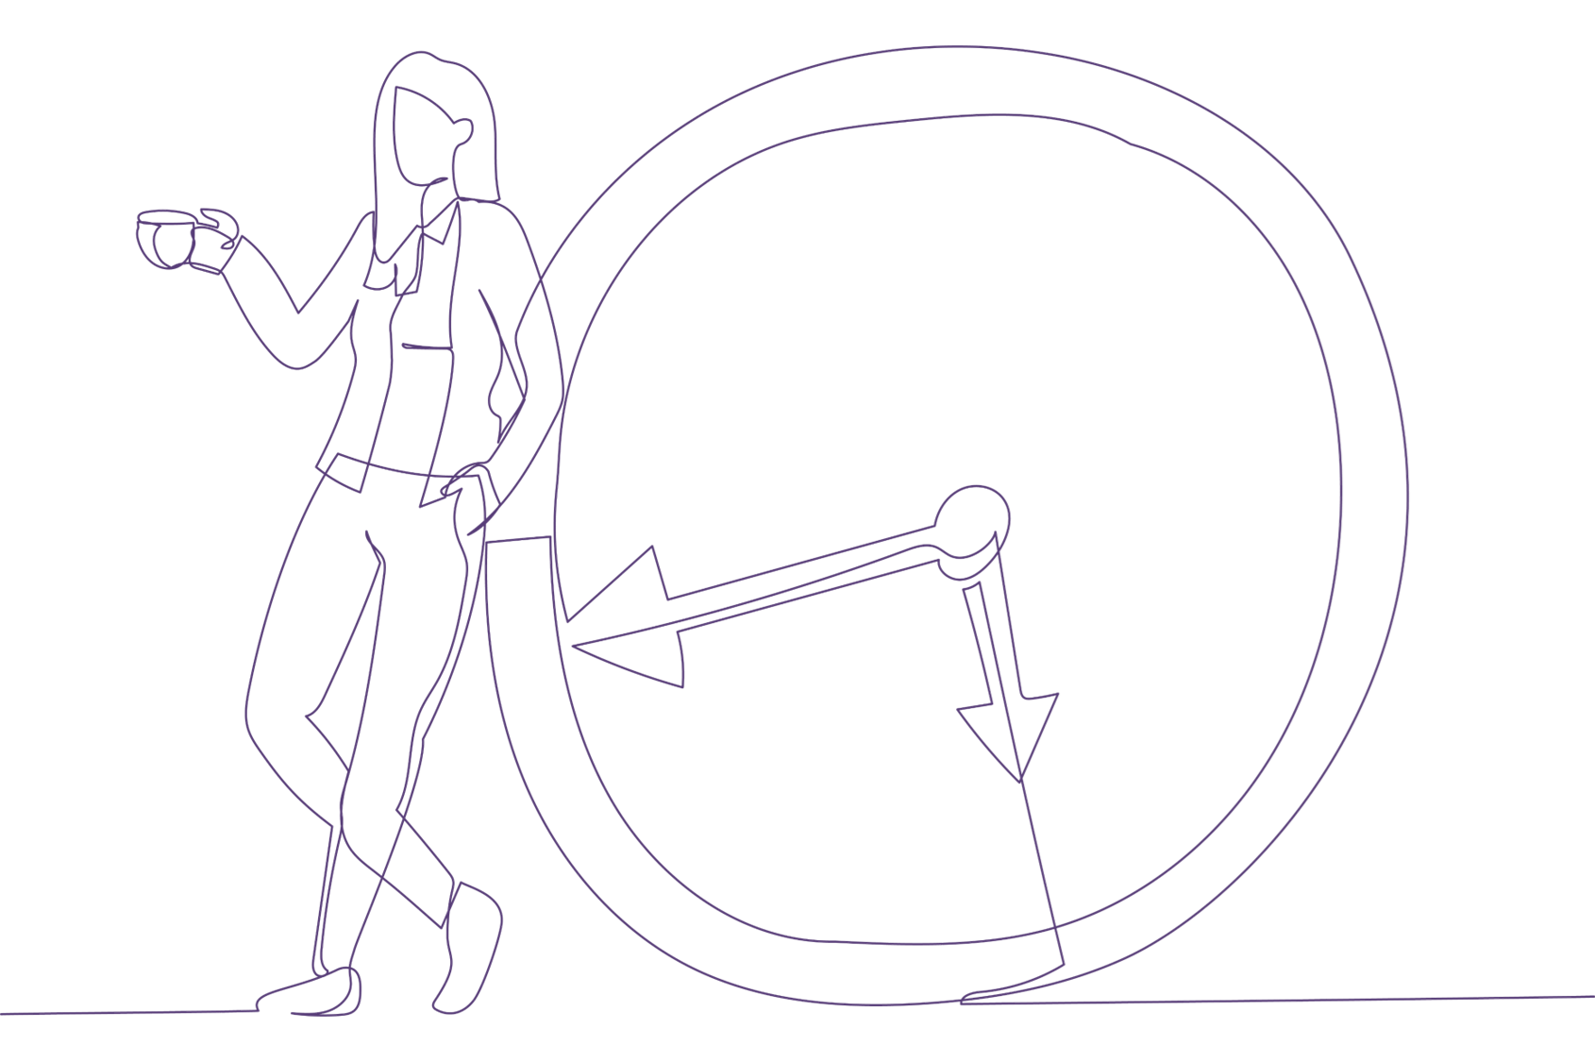
Hvor længe?
Medicinen kurerer ikke ADHD, men vil ofte være en længerevarende understøttende og symptomlindrende behandling
Afhængig af, hvor svær ADHD’en er og din livssituation
Man kan tage pause eller stoppe helt med medicinen. Rådfør dig altid med behandler inden.
Der anbefales kontrol mindst hvert halve år
Her vurderes det, om det stadig er det bedste for dig at forsætte behandlingen
Nogle fortsætter med behandling op i årene, andre oplever en symptomlindring i voksenalderen
https://www.sundhed.dk/borger/patienthaandbogen/psyke-hos-boern/sygdomme/adhd/adhd-behandling/

Slide 18

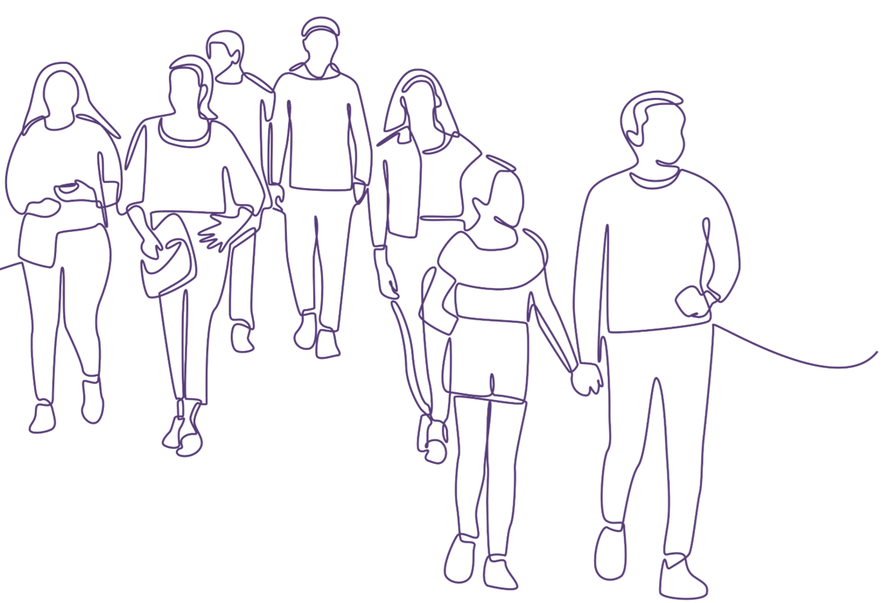

Stor variation
Ingen er ens – al behandling er individuel
Ift. oplevelse af effekt og forekomst af bivirkninger
Ift. hvordan medicin optages og udskilles samt hvor følsom man er
Det ser dog ud til at søskende/børn/forældre ofte ligner hinanden
Nogen har behov for større doser eller flere daglige doseringer

Slide 19
Bivirkninger
Opstartsbivirkninger – vil aftage efter de første dage til uger
Bivirkninger
Medicinfænomener

Slide 20
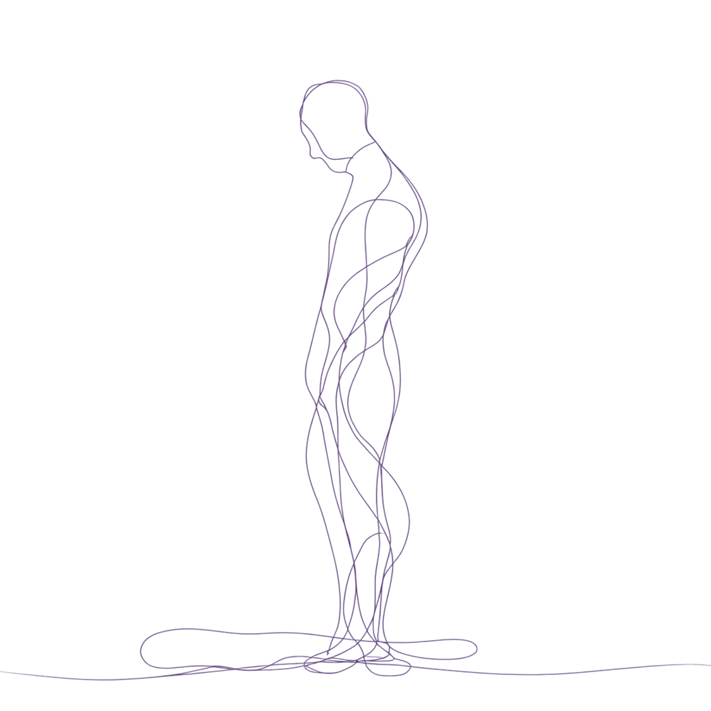
Opstartsbivirkninger
Almen utilpashed
Kvalme og madlede
Søvnbesvær
Hjertebanken
Hovedpine
Udslæt
Psykiske - forstærkning af følelser (tristhed/ vrede)
https://www.sundhed.dk/sundhedsfaglig/laegehaandbogen/boerne-og-ungdomspsykiatri/tilstande-og-sygdomme/udadrettet-adfaerd/hyperkinetiske-forstyrrelser/ august 2025

Slide 21
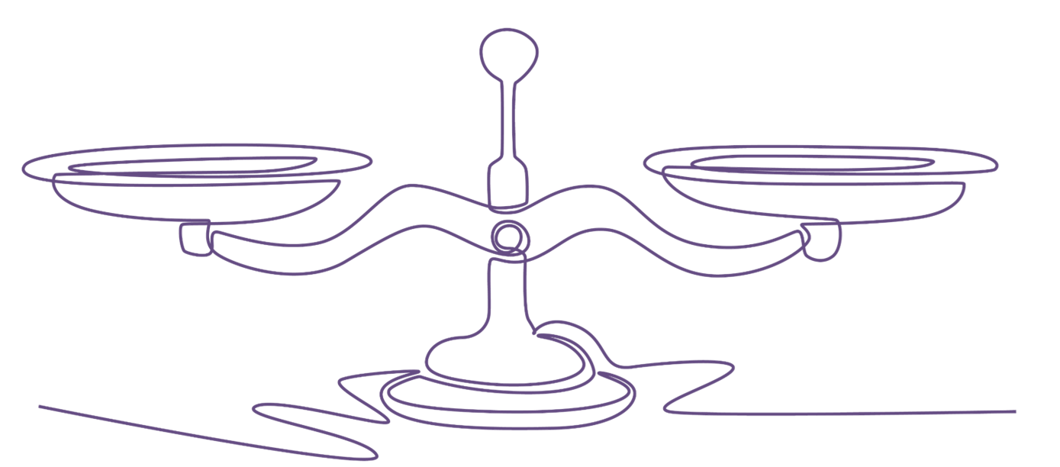
Bivirkninger
Vedvarede opstartsbivirkninger
Påvirkning af puls og blodtryk
Appetitnedsættelse og vægttab
Mundtørhed
Øget følsomhed – man kan komme i kontakt med svære følelser
Nedsat stemningsleje
Bivirkninger kan være dosisafhængige og varierer fra præparat til præparat
Altid en afvejning ift. sværhedsgrad og effekt
Effekt
Bivirkninger
https://www.sundhed.dk/sundhedsfaglig/laegehaandbogen/boerne-og-ungdomspsykiatri/tilstande-og-sygdomme/udadrettet-adfaerd/hyperkinetiske-forstyrrelser/ august2025

Slide 22
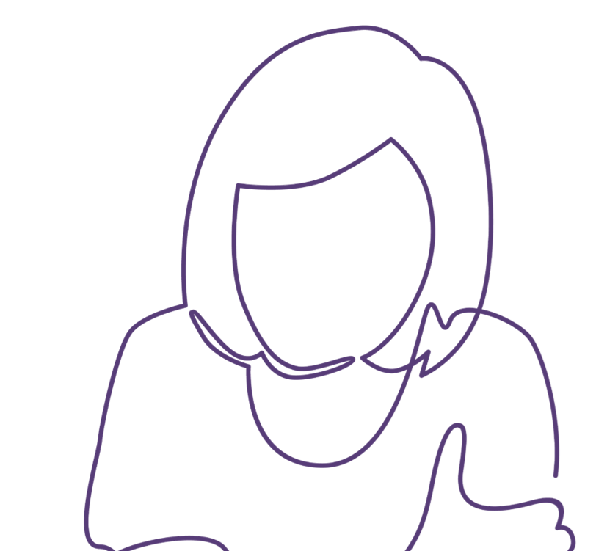

Typiske medicinfænomener
Rebound-effekt – når medicinen ophører med at virke, kan der opstå en markant forværring af ADHD symptomer, som uro, irritabilitet, uopmærksomhed og følelsesmæssige udsving
Virkningstid – nogle omsætter medicinen hurtigere og har brug for hyppigere eller flere doser
Psykiske gener – nogle klager over at føle sig ved siden af sig selv, eller mindre kreative og idérige
TAL MED DIN BEHANDLER – sammen kan I finde mulige løsninger og justeringer
https: www.sundhed.dk/sundhedsfaglig/laegehaandbogen/boerne-og-ungdomspsykiatri/tilstande-og-sygdomme/udadrettet-adfaerd/hyperkinetiske-forstyrrelser/ august 2025

Slide 23
Medicinen virker ikke længere?
Normalt holder medicinens effekt sig stabil. Man udvikler ikke tolerans eller afhængighed
I perioder med øget belastning, overstimulation, PMS (præmenstruelt syndrom) og træthed kan det føles som effekten er aftaget
Behov for op-/nedregulering undervejs i livet ift. livsomstændigheder
https://www.sundhed.dk/sundhedsfaglig/laegehaandbogen/boerne-og-ungdomspsykiatri/tilstande-og-sygdomme/udadrettet-adfaerd/hyperkinetiske-forstyrrelser/ august 2025

Slide 24

Hvordan monitoreres medicin?
Din behandler vil spørge ind til effekt og bivirkninger. Det kan være hjælpsomt at inddrage pårørende og netværk i vurderingen
Hyppigere kontroller/kontakt i de første uger og måneder
Derefter minimum hvert halve år
Egen læge vil overtage behandlingsansvaret når din behandling er justeret og stabil
https://www.sundhed.dk/sundhedsfaglig/laegehaandbogen/boerne-og-ungdomspsykiatri/tilstande-og-sygdomme/udadrettet-adfaerd/hyperkinetiske-forstyrrelser/ august 2025

Slide 25
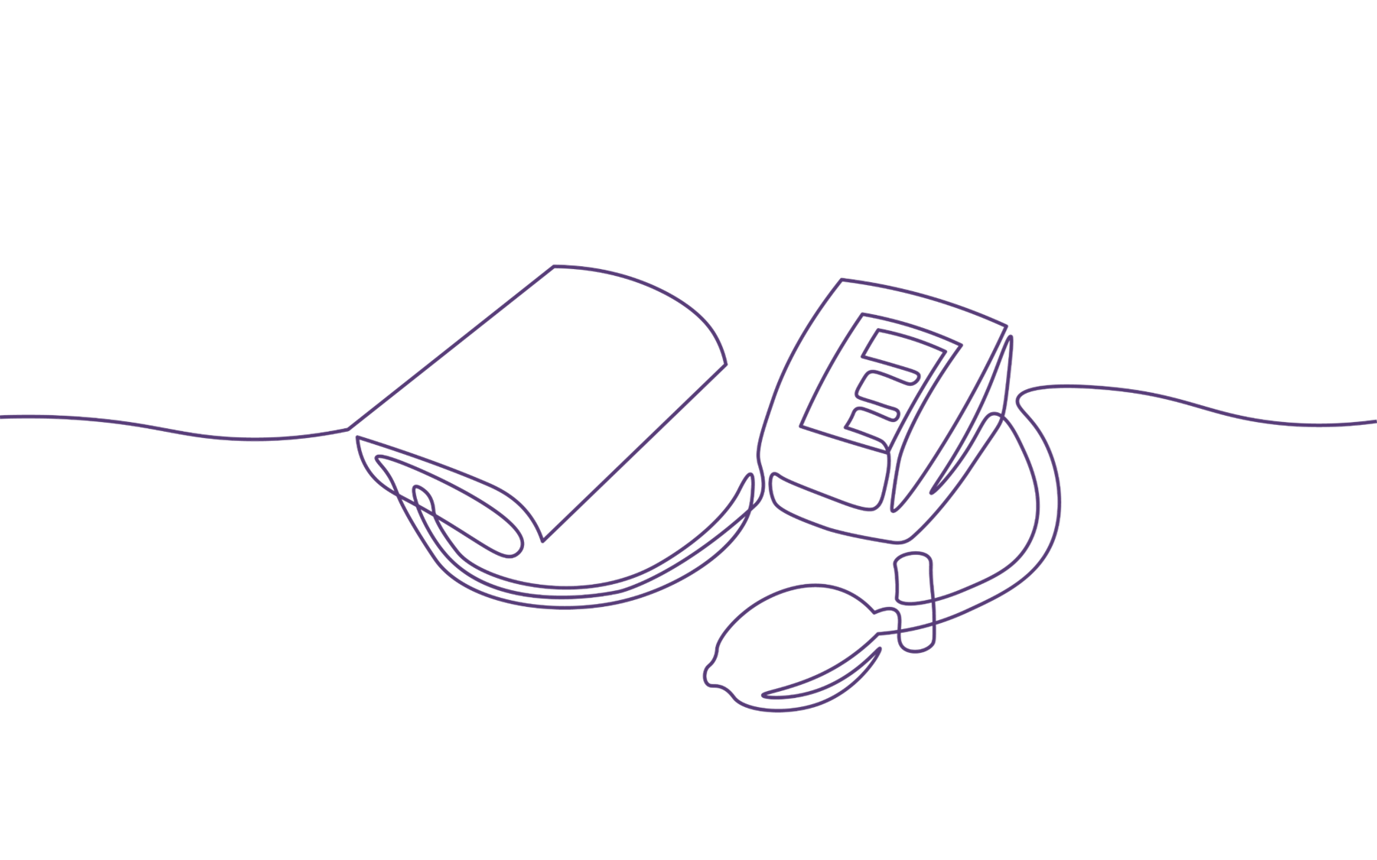
Fysisk helbred
Forud for behandlingen vil lægen tage stilling til dit fysiske helbred
Er der fysiske lidelser, medicin eller misbrug?
Der spørges ind til arvelige- og livstilsfaktorer samt hjertesygdom
Der tages rutine blodprøver og hjertekardiogram (EKG)
Der måles blodtryk, puls og vægt/højde
Måling af værdier gentages løbende i opstarten og ved kontroller
https://www.sundhed.dk/sundhedsfaglig/laegehaandbogen/boerne-og-ungdomspsykiatri/tilstande-og-sygdomme/udadrettet-adfaerd/hyperkinetiske-forstyrrelser/ august 2025

Slide 26
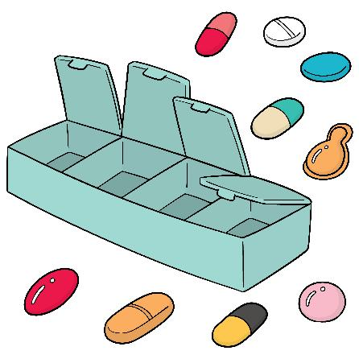
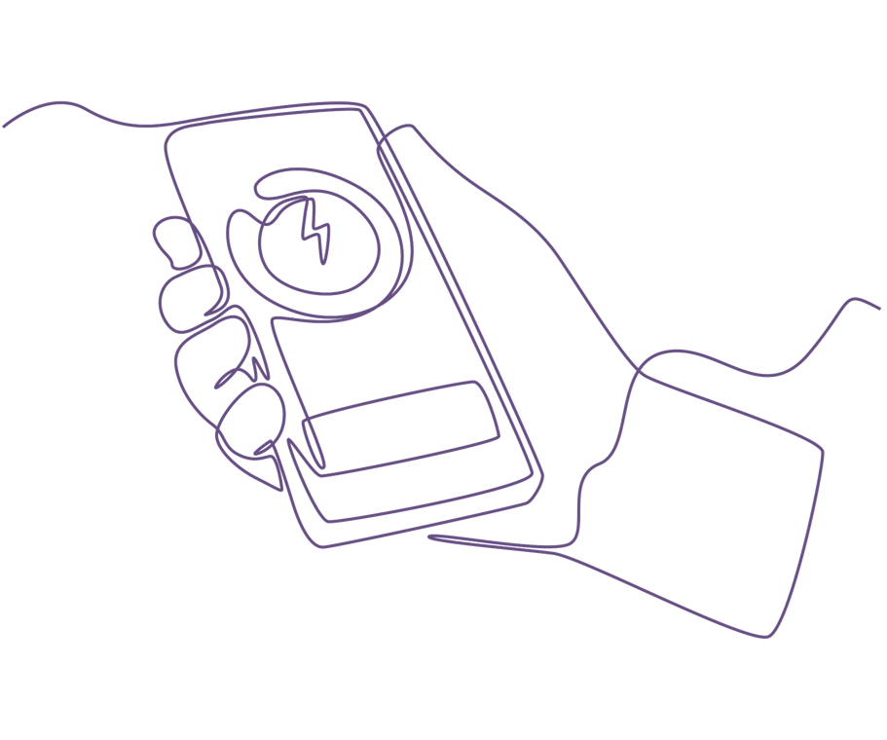
Hold styr på medicinen
Vigtigt at finde en god struktur for bestilling, afhentning og indtag af medicinen
Lav kalenderpåmindelser
Sæt alarmer
Pak medicin til hele ugen i doseringsæsker
Hav en ekstra pille med dig, hvis der sker noget uventet
Bed pårørende om hjælp
https://www.sundhed.dk/sundhedsfaglig/laegehaandbogen/boerne-og-ungdomspsykiatri/tilstande-og-sygdomme/udadrettet-adfaerd/hyperkinetiske-forstyrrelser/

Slide 27
Medicin
Historie
Første erfaringer med centralstimulerende medicin tilbage i 30’erne og blev under 2. Verdenskrig brugt som opkvikkende stimulans til soldater og piloter på togt
Siden 1990 erne brugt systematisk i ADHD klinikker til behandling af børn med ADHD og i stigende omfang voksne
Der er solide langtidsstudier af effekt og bivirkninger
https://adhd.dk/om-adhd/adhd-historien/

Slide 28

Receptpligtig medicin
ADHD medicin tilhører gruppen af medicin, hvor der er særlig overvågning med udskrivning og forbrug
Der udskrives typisk til en kortere periode og der bliver holdt øje med at den ordinerede dosis og forbrug stemmer overens
Recepten vil typisk lægges ud på receptserveren
Nogle kan have gavn af dosispakket medicin eller udlevering ved hjemmesygeplejerske
https://laegemiddelstyrelsen.dk/da/tilskud/individuelle-tilskud/enkelttilskud/vejledende-kriterier/adhd-methylphenidat,-atomoxetin,-lisdexamfetamin-og-guanfacin

Slide 29
2 typer medicin
Centralstimulerende
Ikke centralstimulerende
Methylphenidat, Lisdexamfetamin og Dexamfetamin
Atomoxetin og Guanfacin
Man kan altid læse nærmere om medicin på min.medicin.dk

Slide 30
Methylphenidat
Det præparat man vælger først
Fås i forskellige formuleringer
Forskellig virkningstid og forskellig profil ift. hvor hurtigt det udløses i kroppen
Kortidsvirkende ca. 2-3 timer
Modificeret udløsning ca. 5-6 timer
Depotformulering ca. 10 timer
Depotformulering anbefales ofte, da det giver en mere stabil virkning og gør det lettere at følge behandlingen
https://pro.medicin.dk/Laegemiddelgrupper/grupper/317916#

Slide 31
Lisdexamfetamin/ dexamfetamin
Lisdexamfetamin virker ca. 12 timer
Dexamfetamin virker ca. 5-6 timer
Vælges som regel grundet bedre effekt og færre bivirkninger
Virkningstid er meget individuel. Indimellem hensigtsmæssigt med flere daglige doseringer
https://pro.medicin.dk/laegemiddelgrupper/grupper/317916#

Slide 32
Atomoxetin
Døgndækkende
Stabil dækning
Vælges hvis der har været tidligere misbrug eller visse følelsesmæssige tilstande
Det er vigtigt at følge behandlingen nøje
Virkning indsætter gradvist i løbet af 4-6 uger
https://pro.medicin.dk/laegemiddelgrupper/grupper/317916#

Slide 33
Guanfacin
Godkendt til børn og unge, men bruges tiltagende til voksne
Guanfacin binder sig til nogle andre receptorer i hjernen og virker på et andet signalstof, (glutamat), end de andre typer medicin.
Det hjælper med at regulere nervecellers aktivitet og forbedrer fokus og impulskontrol.
Vælges når de andre typer er prøvet med utilstrækkelig effekt
Det er særligt vigtigt at følge behandlingen nøje med guanfacin, da medicinen sænker puls og blodtryk og pludseligt ophør kan føre til kredsløbsproblemer
Vægtøgning kan forekomme
https://pro.medicin.dk/laegemiddelgrupper/grupper/317916#

Slide 34

Kombinationsbehandling
Indimellem giver det mening at kombinere to forskellige præparater
Hvis det valgte præparat har utilstrækkelig effekt ved den relevante dosis
Hvis der opstår bivirkninger, mens dosis øges.
I nogle tilfælde kan en moderat dosis af to forskellige præparater være til gavn
Kombination af centralstimulerende og ikke-centralstralstimulerende (døgndækkende) kan være effektivt ved reboundfænomener
Altid en individuel speciallæge vurdering

Slide 35
Behandling af samtidige lidelser/diagnoser (komorbiditet)
ADHD optræder ofte samtidigt med andre lidelser
Det er vigtigt at der tages hånd om behandlingen af disse
Det er vigtigt at fortsætte den behandling, som er sat i gang for eksempelvis bipolar lidelse eller psykose
Hvis denne behandling stoppes ved opstart af ADHD-behandling, kan der være risiko for forværring

Slide 36
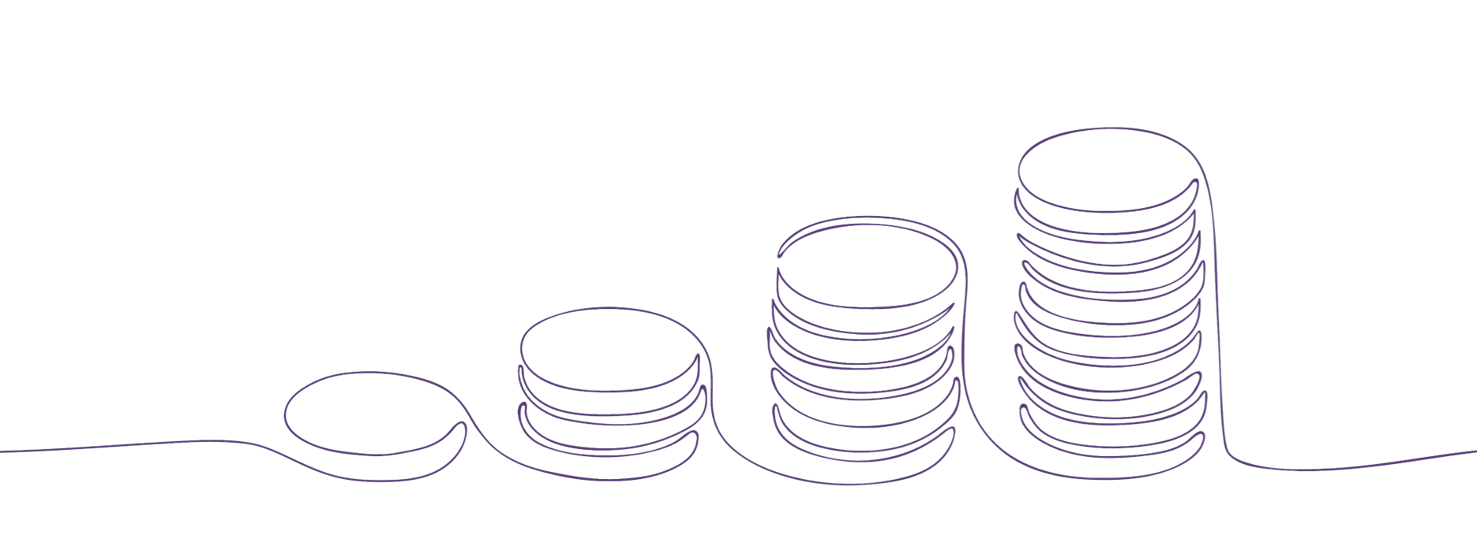
Økonomi og tilskud
Nogle præparater er forholdsvis dyre
Din behandler hjælper med at søge enkelttilskud
Der skal søges nyt tilskud, hvis man skifter til medicin med andet virksomt stof
Der kan søges foreløbigt tilskud forud for afprøvning af medicin og efterfølgende om permanent tilskud
Dette reducerer prisen væsentligt. Prisen afhænger ligeledes af din CTR saldo på apoteket (Det Centrale TilskudsRegister). En CTR-saldo henviser til, hvor meget en person har brugt på medicin med tilskud i løbet af en tilskudsperiode) apoteket

Slide 37



Medicin og rejser
ADHD medicin kræver pillepas når det medbringes på en rejse
Ved rejser indenfor EU/Schengen kan det udstedes via apoteket
Ved rejser udenfor EU skal den behandlingsansvarlige læge udstede en medicinattest på engelsk
Undersøg i god tid om der er særlige forholdsregler ift. din kommende rejse. Typisk via ambassadens eller udenrigsministeriets hjemmeside. Ligeledes hvis du planlægger et længerevarende ophold i udlandet

Slide 38
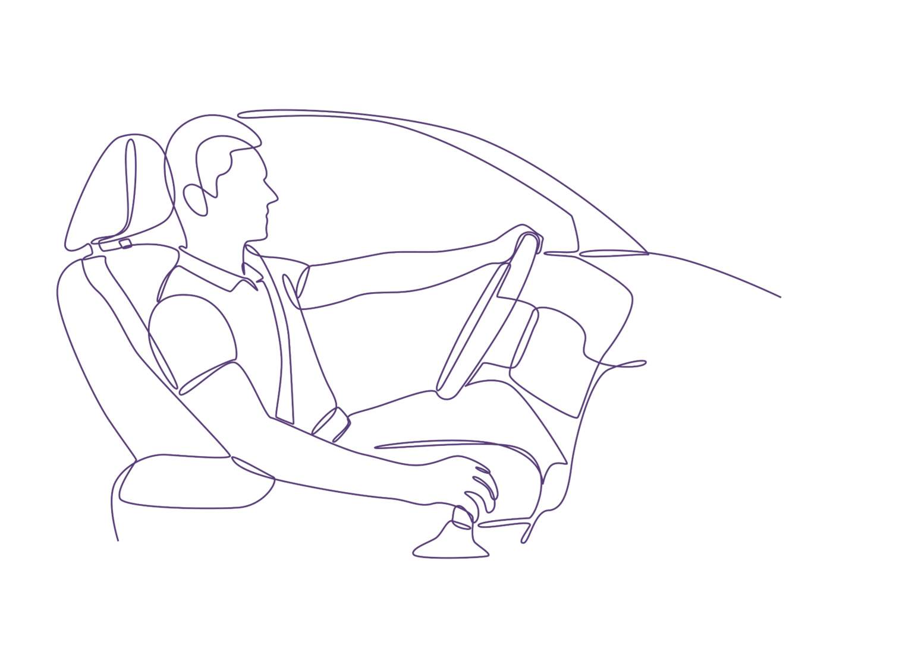
Medicin og trafik
Statistisk set er mennesker med ADHD oftere involveret i trafikuheld end den generelle befolkning.
Korrekt medicinsk behandling er beskyttende
Hav altid en dokumentation af din medicinske behandling med dig. Fx Medicinkort appen eller en pakning med label
Elvanse og Attentin vil kunne slå ud som amfetamin på en narkotikatest
Får du ADHD-medicin og har kørekort, skal du som regel have en ny lægeattest efter 2 år ved ADHD behandling og ansøgning om kørekort
https://www.fstyr.dk/privat/koerekort/oevrige-/medicin-og-sikker-koersel august 2025

Slide 39

Medicin og misbrug
Forsigtighed ved indtag af alkohol, man vil typisk blive hurtigere beruset når man har ADHD medicin i blodet
Misbrug af alkohol, hash eller psykoaktive stoffer
Din behandler vil screene ift. misbrug og vil kunne hjælpe med kontakt til rusmiddelbehandling
Misbrug er ikke foreneligt med ADHD behandling

Slide 40
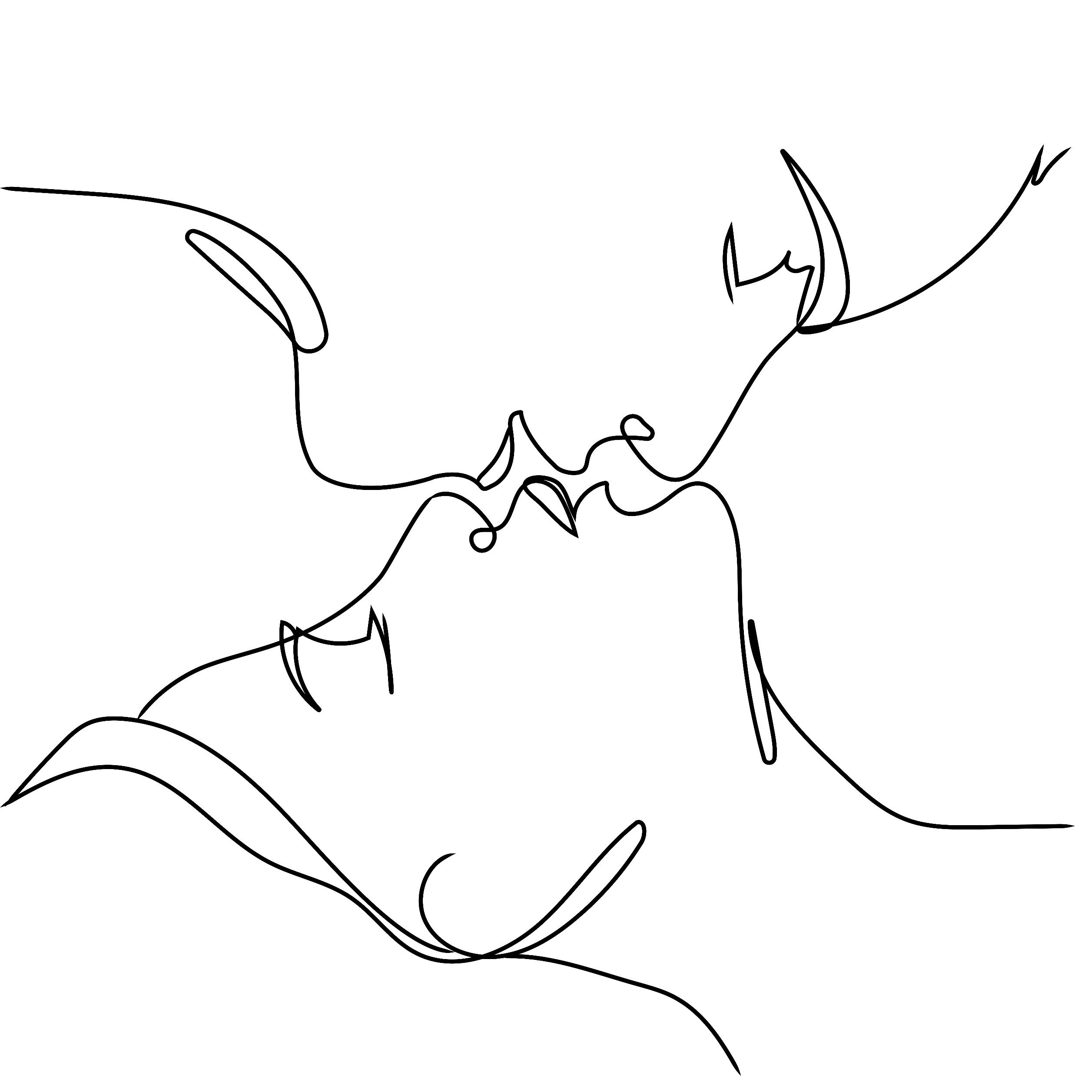
ADHD og seksualitet
At fungere godt seksuelt er vigtigt for trivsel og parforhold
Nogle kan opleve ændringer eller vanskeligheder når man opstarter i medicin
Det er helt ok at tage dette emne op med din behandler, så der kan findes en løsning

Slide 41

Kvinder og ADHD
ADHD viser sig ofte på en anden måde hos kvinder end hos mænd
Kvinder har tendens til at maskere symptomer og hæmme de hyperaktive symptomer
Kvinder diagnosticeres typisk senere
Kvinder har haft længerevarende stress og belastning
Det høje stressniveau kan kræve forsigtighed ved opstart af medicin
Funke, V., Bürkner, P.-C., Muthuraman, M., et al. (2023). Female sex and burden of depressive symptoms predict insufficient response to telemedical treatment in adult attention-deficit/hyperactivity disorder. Frontiers in Psychiatry, 14, Article 1193898. https://doi.org/10.3389/fpsyt.2023.1193898
Nielsen, E., Sørensen, H., & Jensen, P. (2024). Gender differences in ADHD symptom presentation and diagnosis delay. European Child & Adolescent Psychiatry. Advance online publication. https://doi.org/10.1007/s00787-024-02012-3

Slide 42

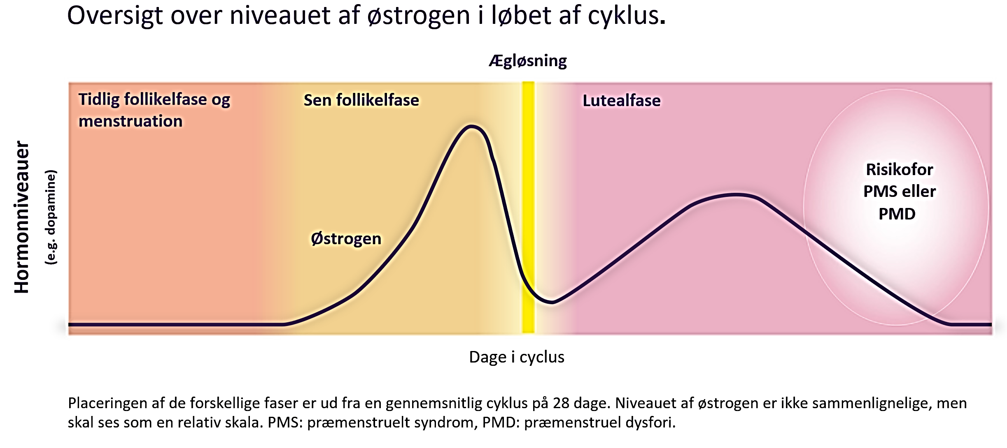
Kvinder og menstruationscyklus
Når østrogenniveauet er lavt, udskilles der mindre dopamin.
Kvinder vil typisk opleve en opblussen af ADHD symptomer i de faser af cyklussen, hvor østrogenniveauet er lavt.
Typisk føle sig mere uopmærksom, mere følsom og have sværere ved at komme i gang med opgaver.
Perioden op til menstruation

Slide 43
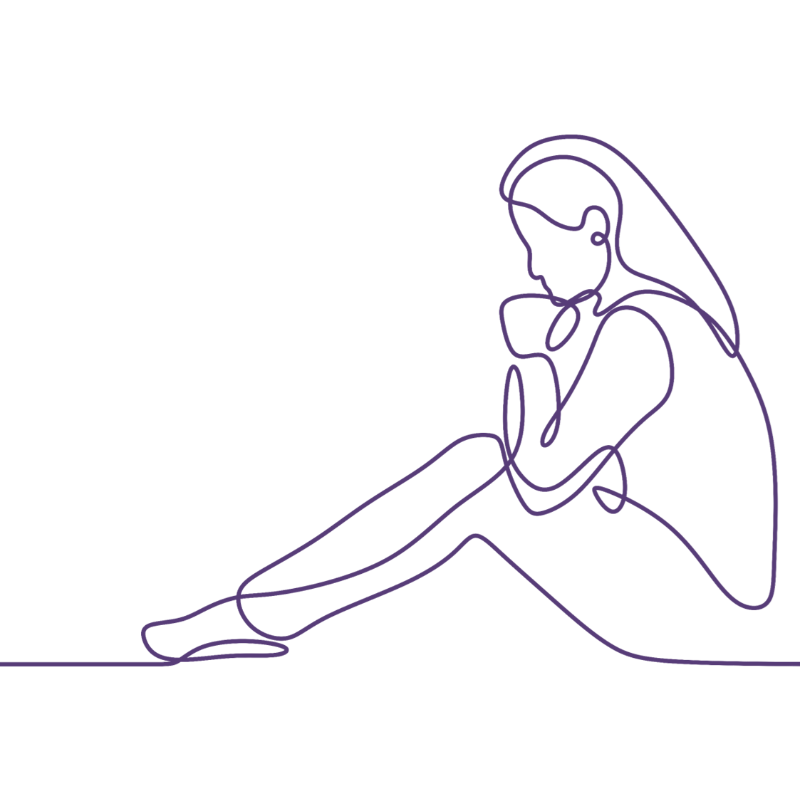
PMS (præmenstruelt syndrom)
Tiden mellem ægløsning og næste menstruation
Typiske symptomer:
    Humørsvingninger
    Hovedpine
    Vægtøgning
    Søvnbesvær
    Sukkertrang
    Ømhed i brysterne
Kvinder med ADHD er typisk hårdere ramt
Mange oplever at ADHD medicinen virker i kortere tid
ADHD hos piger og kvinder
- Fra dygtig pige til udbrændt kvinde
Af Lotta Borg Skoglund 2021

Slide 44
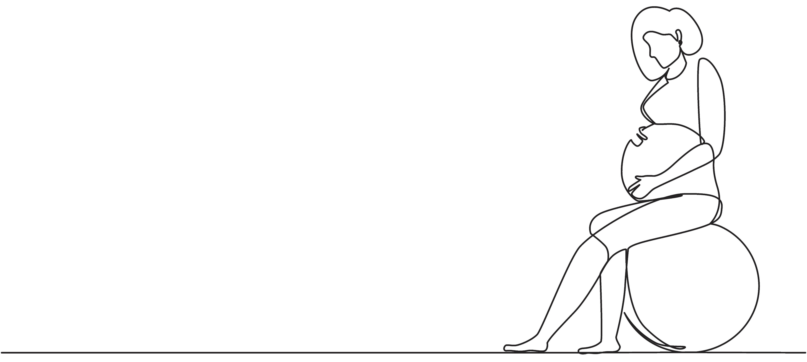
Graviditet
Kvinder med ADHD er i højere risiko for at blive belastet og udvikle efterfødselsreaktion
Vigtigt også for barnet at værne om mors mentale sundhed
Det kan være fornuftigt at fastholde ADHD medicin, typisk i en lidt lavere dosering end vanligt
Visse typer af ADHD medicin kan anvendes under graviditet/amning, hvis de mulige fordele opvejer de mulige risici for fostret
Din læge vil kunne vejlede dig
ADHD hos piger og kvinder
- Fra dygtig pige til udbrændt kvinde
Af Lotta Borg Skoglund 2021

Slide 45
Nøglebudskaber
1
Medicin er individuelt
2
Mange års erfaring med brug af ADHD medicin, og den er grundigt undersøgt
3
Høj succesrate
4
Medicin kan ikke stå alene
5
Psykoedukation og tæt opfølgning er vigtigt

Slide 46
Afslutning
Denne præsentation er lavet af Marie Kjestrup Speciallæge i psykiatri i samarbejde med Takeda Pharma A/S.

